Slide 1
COVID-19: ESTIMACION DEL IMPACTO PARA CBX
17 de marzo 2020

Slide 2
Resumen Ejecutivo
Actualmente se han confirmado 3,813 casos en Estados Unidos y el 12% de los casos estan localizados en California (458 casos confirmados). Mientras que en Mexico unicamente se han confirmado 53 casos y ninguno de estos se encuentra en Baja California (Tijuana) ¹.
La situacion actual del COVID-19 es de suma importancia para CBX, ya que afecta directamente la economia y flujo migratorio de los dos paises en los que el puente tiene operaciones.
La pregunta a resolver es: Cual seria la magnitud del impacto esperado de este fenomeno en el flujo de pasajeros que utilizan el puente?
Una vez resuelta esta pregunta se pueden realizar proyecciones operativas y financieras para la toma de decisiones de CBX.
Este caso de negocio tiene dos aristas a considerar . Los pasajeros norte-sur y sur-norte, ya que deben tener un tratamiento especifico e independiente para poder capturar la verdadera naturaleza de cada uno.

Slide 3
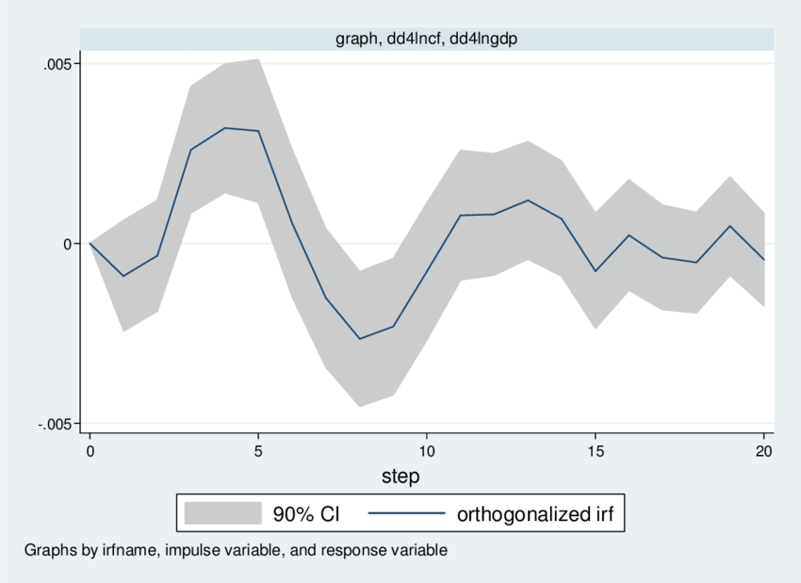
Resumen Ejecutivo
La seleccion de variables se realizara por medio de dos modelos de aprendizaje de maquina amplimente utilizados para esta tarea (Random Forest y LASSO). El pool inicial de variables que se utilizara en este paso considera variables macroeconomicas, microeconomicas y de mercado.
La proyeccion de escenarios del flujo de pasajeros se realizara con un modelo de aprendizaje estadistico tipo VAR (Vector Autorregresivo). Se utilizara este enfoque debido a que permite hacer proyecciones de nuestra variable relevante incorporando armonicamente choques positivos y negativos en las variables que lo influyen.
Los resultados que se esperan de este ejercio son tres esccenarios (pesimista, conservador y optimista). En cada uno de estos se obtentra la proyeccion de nuestra variable d einteres junto con una cota maxima y minima (variacion) segun los posibles choques a los que se enfrente.

Slide 4
Fuentes de Informacion
Aunque los casos Norte – Sur y Sur – Norte deben de ser tratados de manera independiente, esto no implica ncesariamente que las fuentes de informacion utilizada en el analisis sean por complete diferentes para cada caso. La estrecha conexion que existe entre Estados Unidos y Mexico (especialmente en Tijuana) hacen que las variables relevantes aporten informacion valiosa para cada planteamiento.
Macroeconomicas: Estados Unidos (Ej. UR, NFP, IR) , Mexico (Ej. INF, TI, PIB), Mercado (Ej.DXY, VIX, IS), COVID-19(Ej. R0,TM, TR)
Microeconomicas:

